Slide 1

2. 지구촌과 지속 가능한 발전
4
지구촌 문제 해결을 위한 협력

Slide 2


지구촌 문제에 대한 선진국과 개발 도상국의 입장 차이를 이해하고, 지속 가능한 발전을 위한 지구촌의 협력 방안을 모색할 수 있다.

Slide 3

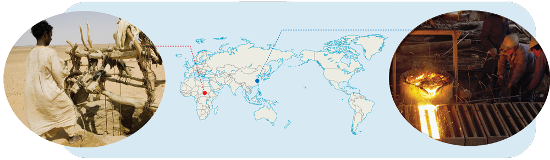

(202쪽)
지구촌 문제 해결을 위한 협력
4
기후 변화에 관한 회의에 위 사진 속에 등장하는 사람들을 초대한다면 각각 어떤 이야기를 할까?

Slide 4

(202쪽)
지구촌 문제 해결을 위한 협력
4
1. 세계의 경제적 불평등 문제
① 선진국: 세계 인구의 1/4 → 부의 80% 소비
② 개발 도상국: 세계 인구의 3/4 → 부의 20% 소비
③ 남북문제: 북반구의 선진국과 남반구의 개발 도상국 간의
경제적 격차로 인해 발생하는 문제
2. 환경 문제에 대한 개발 도상국의 입장
① 현재의 환경 문제에 대한 책임은 선진국에 있음.
② 경제 개발을 환경 문제보다 우선할 수밖에 없음.

Slide 5
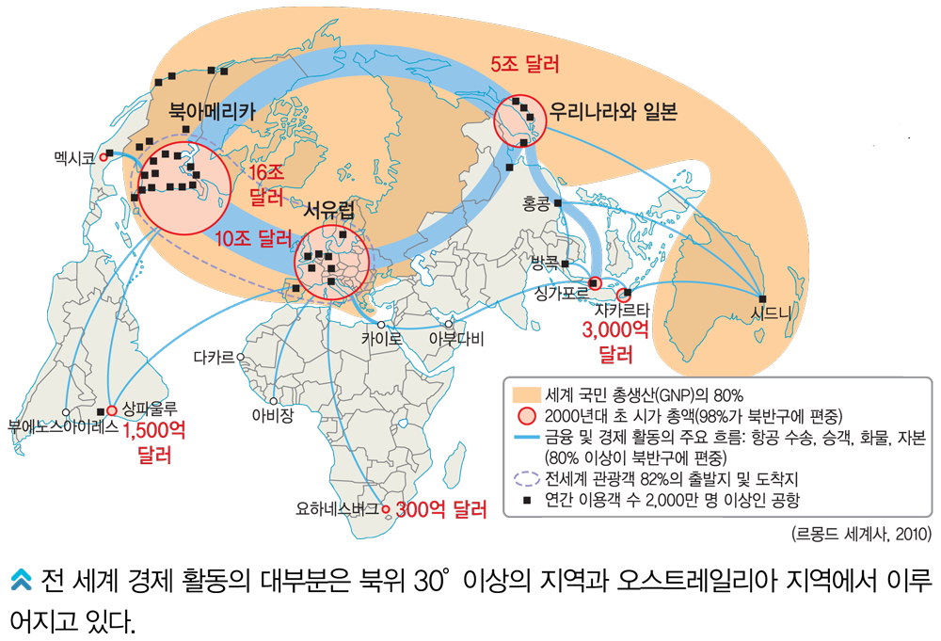
(202쪽)
지구촌 문제 해결을 위한 협력
4
3. 환경 문제에 대한 선진국의 입장
① 역사적인 책임은 인정
② 심각한 환경 문제 해결을 위해 개발 도상국이 동참해야 함.

Slide 6
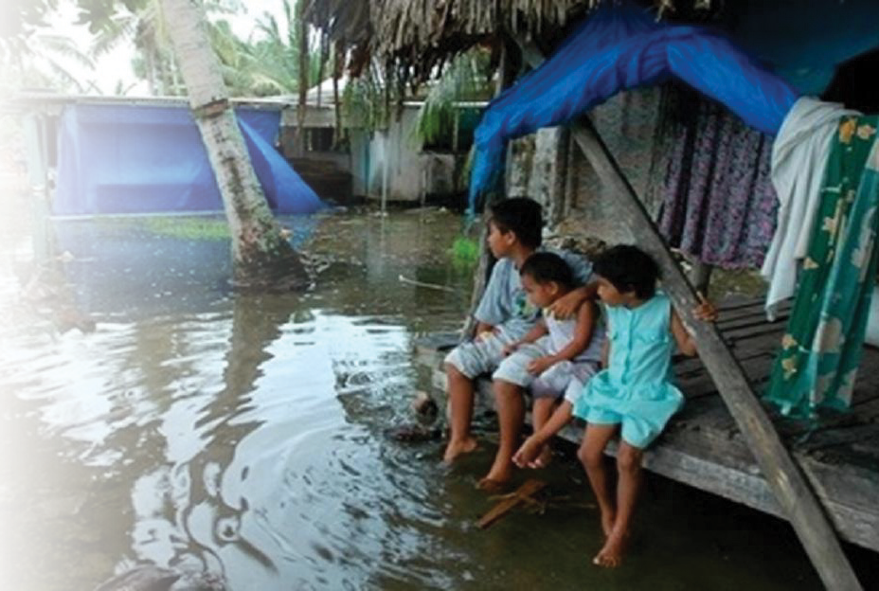
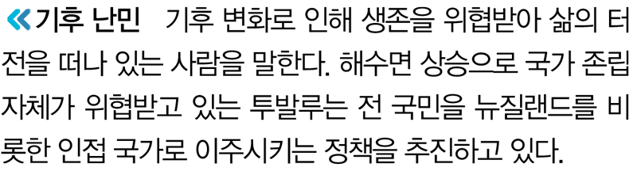
(203쪽)
지구촌 문제 해결을 위한 협력
4
4. 지속 가능한 발전을 위한 지구촌의 협력 방안
① 전 지구적 환경 문제 해결을 공동의 목표로 인식
② 선진국의 책임 있는 자세: 환경 보호 정책의 우선적 실천,
개발 도상국에 대한 지원
③ 개발 도상국의 자발적인 노력: 환경 파괴로 인한 피해를
직접적으로 받는 당사자임을 인식

Slide 7


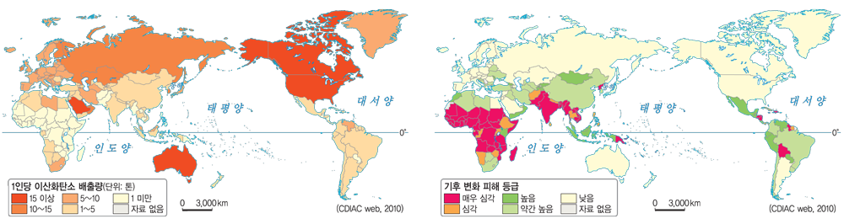
(204쪽)
지구촌 문제 해결을 위한 협력
4
지구 환경 보전을 위한 회의
[자료1] 1인당 이산화탄소
연간 배출량
[자료2] 기후 변화에 취약한 지역

Slide 8
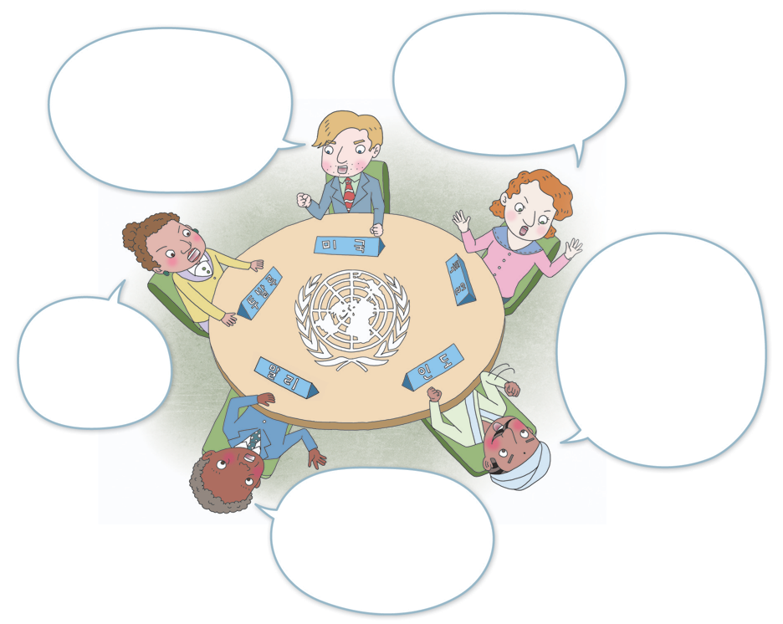
(204쪽)
지구촌 문제 해결을 위한 협력
4
지구 환경 보전을 위한 회의
[자료3] 지구 환경 보전을 위해 개최한, 가상의 유엔 기후 변화 협약
당사국 총회
현재 지구 온난화의
진행 속도를 보세요. 선진국이
좀 더 많은 노력을 해야 하는 것은
사실이지만, 지금 누구의 책임이냐를 따질 여유가 없어요.
개발 도상국도 모두 참여해야
합니다. 선진국만 의무 부담을
지는 것에는 반대입니다.
선진국이 앞장서서 온실가스
감축에 나서는 것이 맞습니다. 하지만 온실가스 배출량이 많은 중국과 인도만이라도 우선 참여해야만 합니다.
선진국은 산업 혁명 이후
오늘날까지 많은 양의
이산화탄소를 배출하면서
성장해 왔습니다. 이제 경제
성장을 하려는 우리에게
온실가스 규제를 가하는 것은
우리의 발전을 가로막는
것입니다. 지구 온난화에
책임이 있는 선진국이 먼저
의무적으로 온실 가스를
감축해야 합니다.
우리나라는 해수면 상승으로 곧 나라 전체가 잠길지도
몰라요. 일단 행동으로 옮깁시다.
당신들 때문에 발생한
지구 온난화로 우리는 극심한
가뭄을 겪고 있어요. 지금도
아이들이 굶어 죽고 있단
말입니다. 일단 모두 온실가스 의무 감축을 실시합시다.

Slide 9
(204쪽)
지구촌 문제 해결을 위한 협력
4
지구 환경 보전을 위한 회의
활동① [자료3]의 각국의 입장을 설명하기 위해 도움이 되는
자료를 [자료1]과 [자료2]에서 골라 보자.
투발루, 말리는 [자료2]를 통해서 생존이 위협받고 있음을 설명한다. 인도는 [자료1]과 [자료2]를 종합적으로 비교하면서 선진국에 더 큰 책임이 있음을 설명한다. 미국은 [자료1]을 통해서 이산화탄소 배출이 전 지구적으로 나타나고 있음을 설명한다. 독일은 [자료1]과 각국의 인구 자료를 제시하며, 일부 개발 도상국의 이산화탄소 배출량이 많다는 사실을 보여 준다.

Slide 10
(204쪽)
지구촌 문제 해결을 위한 협력
4
지구 환경 보전을 위한 회의
활동② 지구 온난화에 대처하기 위해 전 지구적 차원의 세계
시민 의식이 요구되는 이유를 생각해 보자.
1인당 이산화탄소 배출량이 많아서 기후 변화에 보다 큰 영향을 미치고 있는 나라와 그로 인해 직접적인 피해를 입는 나라가 다르기 때문에, 다른 지역에 살고 있는 사람들의 고통을 나의 문제로 인식하고 지구촌 전체의 이익을 고려하여 자신의 불편을 감수하지 않는다면 지구 온난화 문제에 대처할 수 없기 때문이다.

Slide 11
(204쪽)
지구촌 문제 해결을 위한 협력
4
지구 환경 보전을 위한 회의
활동③ 이해관계가 상충하는 각국의 입장 속에서 지구 환경
보전을 위한 협력 방안은 무엇인지 토의해 보자.
개발 도상국은 당장의 경제적인 이익보다는 지구촌의 환경 문제와 환경 보전에 조금 더 관심을 갖고, 동참하려는 의지가 필요하다. 선진국은 환경 보호를 위한 책임감 있는 자세가 필요하다. 또한, 보유하고 있는 청정 기술을 개발 도상국에게 조건 없이 이전해 주는 진정성을 보이면서 상생의 관계를 유지할 수 있도록 노력해야 한다.

Slide 12


(205쪽)
지구촌 문제 해결을 위한 협력
4
함께 살아가는 지구촌의 이웃을 위해 우리가
무엇을 할 수 있을까?
[자료1]과 [자료2]를 모두 읽고, 지구촌의 지속 가능한
발전을 위해 우리가 할 수 있는 일에 대한 각자의 생각을
댓글로 적어 보자.
이태석 신부님처럼 모든 것을 헌신할 자신은 없지만,
그런 분들의 활동을 도울 수는 있을 것 같아요.
고작 몇몇 사람들을 도와준다고 세상이 바뀔 수 있을까요?

Slide 13


지구촌 문제 해결을 위한 협력
4
정치·군사적 대립을 지칭하는 ‘동서문제’와 구별하여
선진국과 개발 도상국 간의 경제적 격차로 인해 발생하는
여러 가지 문제를 지칭하는 용어는?
답: 남북문제
2. 개발 도상국은 현재의 환경 문제가 과거 선진국의 ( )
과정을 통해서 유발된 것이므로 그 책임을 선진국에서 져야
한다는 입장이다.
답: 산업화

Slide 14
지구촌 문제 해결을 위한 협력
4
3. 선진국은 환경 문제에 대한 역사적인 책임을 인정하더라도
개발 도상국 역시 환경 보전에 동참할 것을 요구하며,
( ) 등의 환경 보호를 위한 국제회의를 추진하고
있다.
답: 그린 라운드
4. 전 지구적 환경 문제에 대응하기 위해서는 무엇보다
세계인의 ( )과 ( )이 필요하다.
답: 관심, 협력

Slide 15
지구촌 문제 해결을 위한 협력
4
5. 지구 온난화에 따른 기후 변화에 적극 대처하기 위해 국제
사회는 1992년 유엔 환경 개발 회의(UNCED)에서
( )을 채택하였다.
답: 기후 변화 협약
6. 기후 변화 협약 제3차 당사국 총회에서 실절적인 감축을
위하여 온실가스 배출의 역사적 책임이 큰 선진국을 대상
으로 의무 감축 기간과 의무 감축량을 명시한 국제 협약은?
답: 교토 의정서

Slide 16

1
위기의 극복에 대해 수업합니다.

